Slide 1
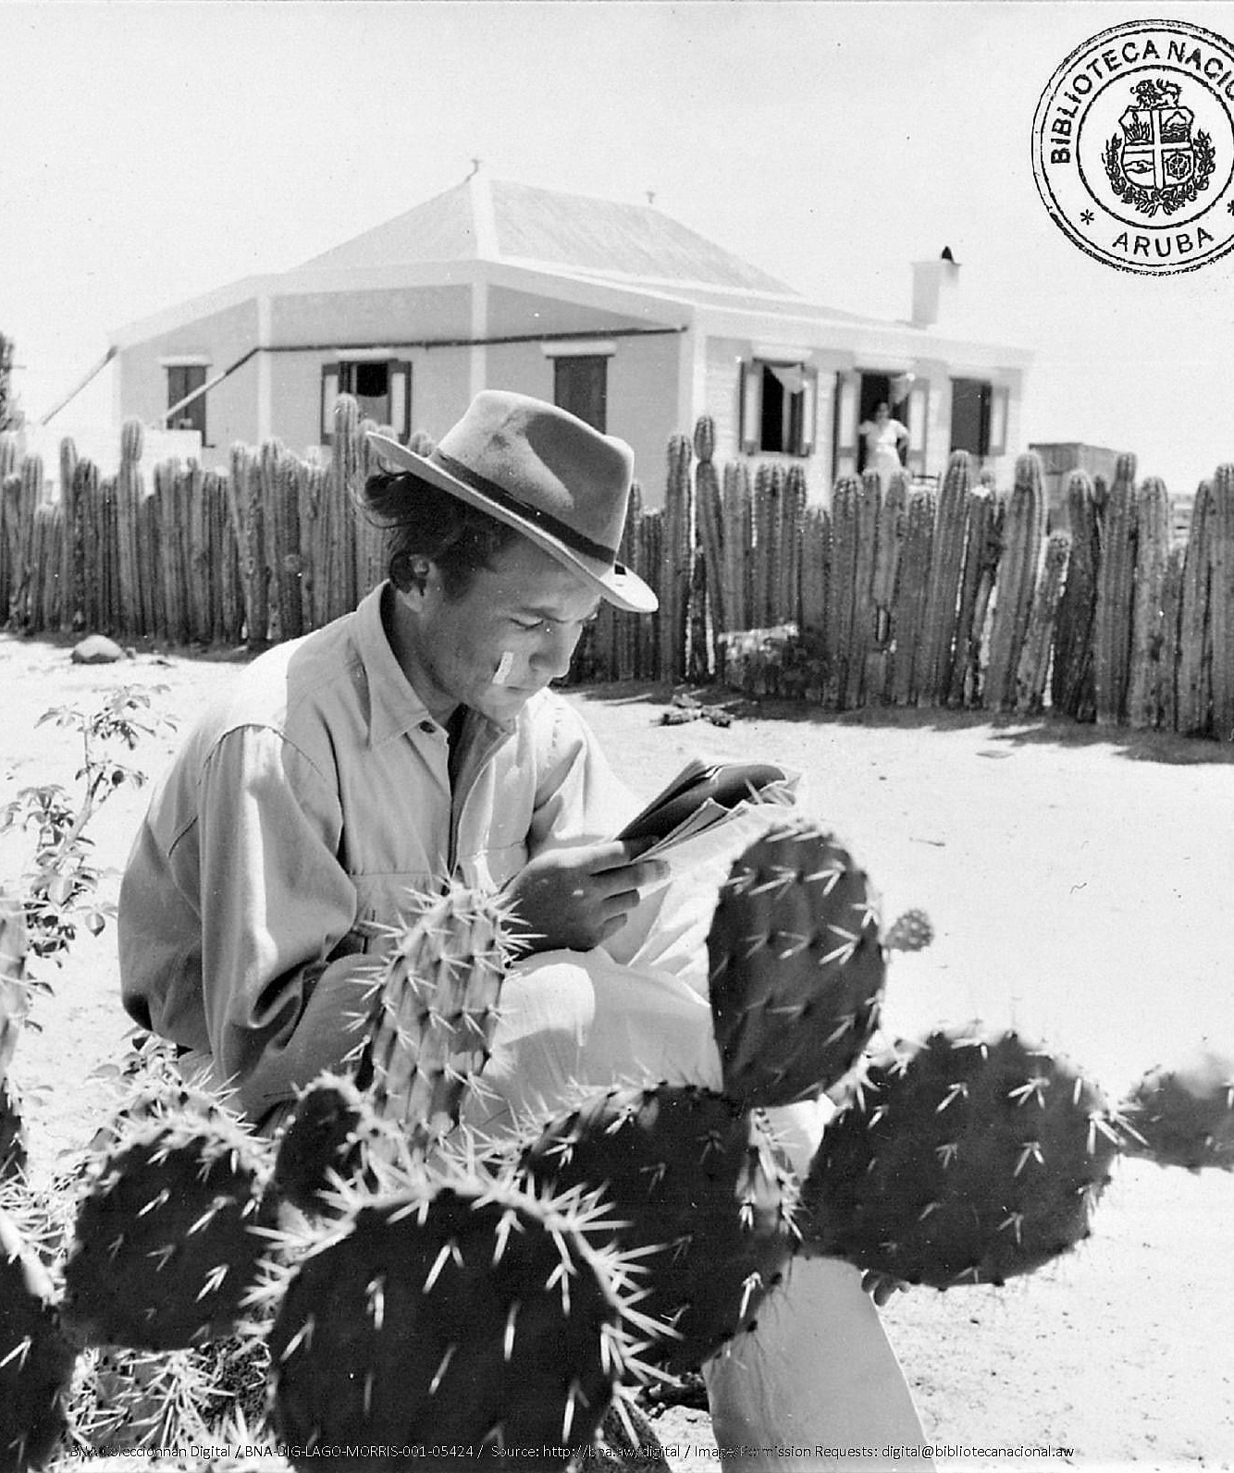
PPP 5 Vroeger en nu
Leerjaar 1
Thema 1
Activiteit 3.4

Slide 2
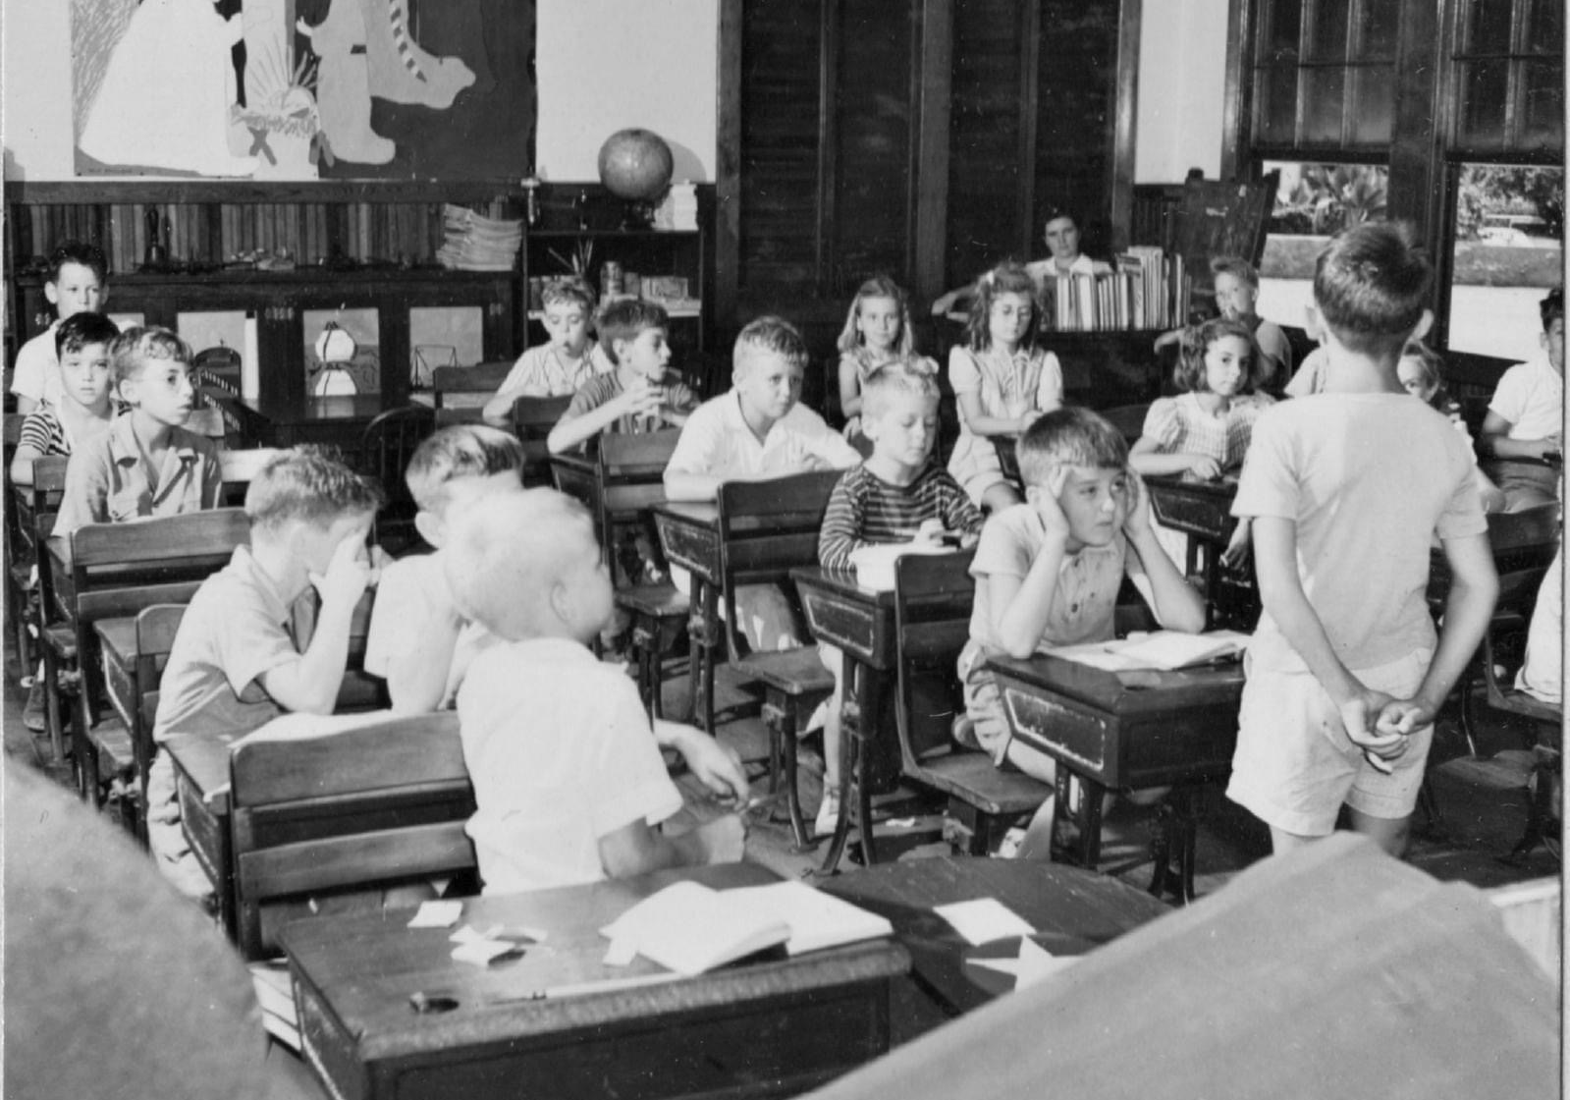

Slide 3
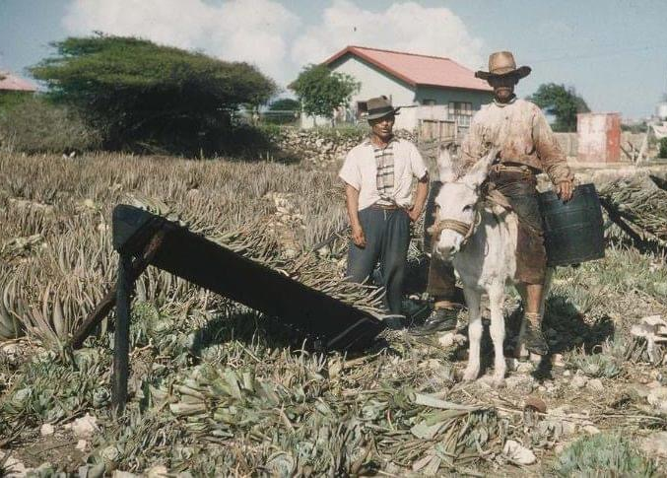
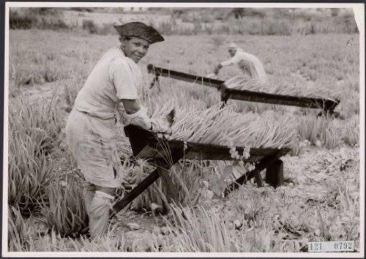

Slide 4
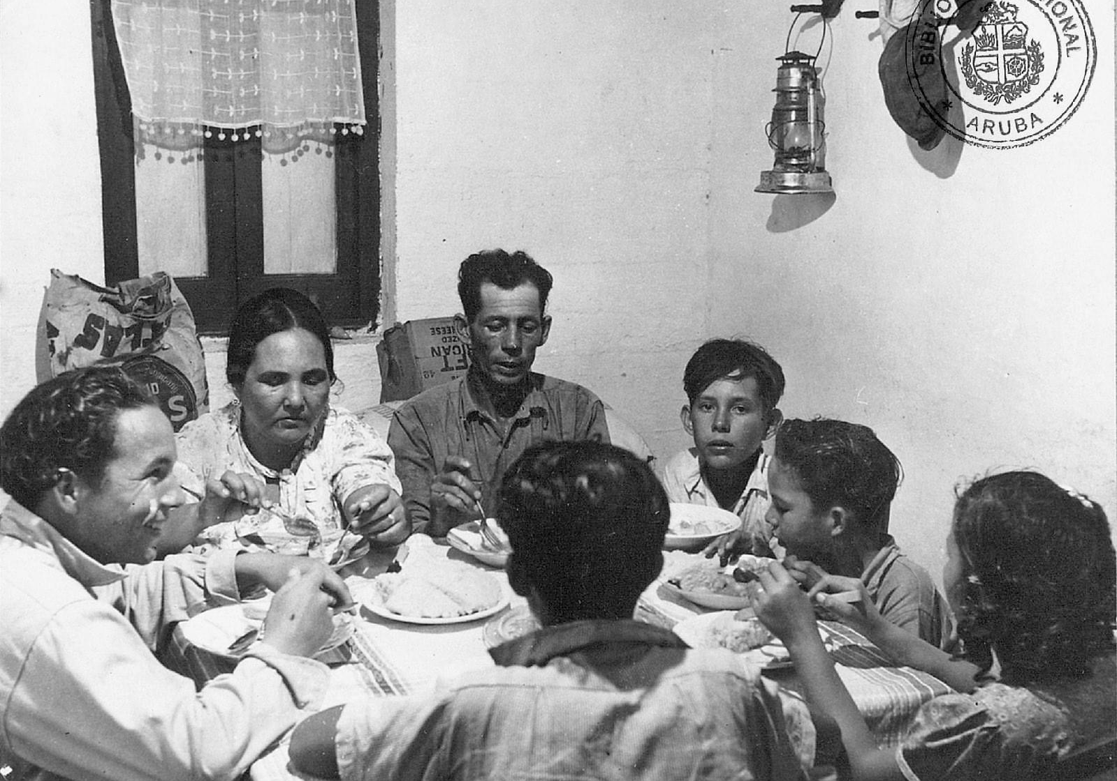

Slide 5
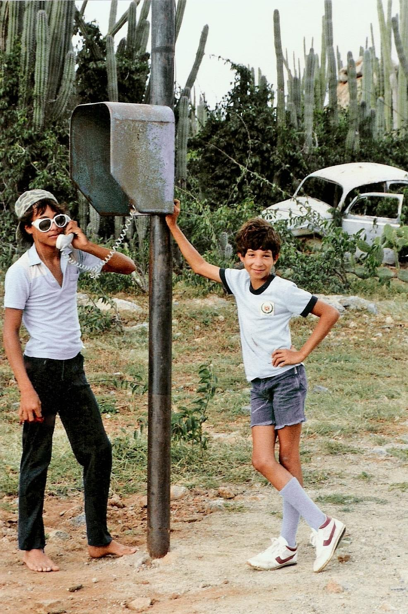
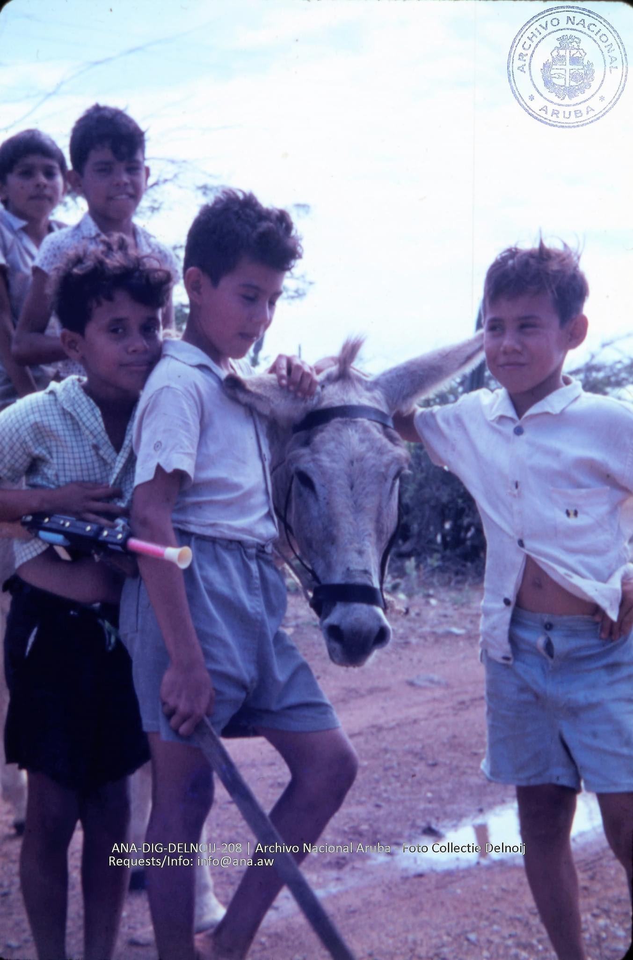

Slide 6
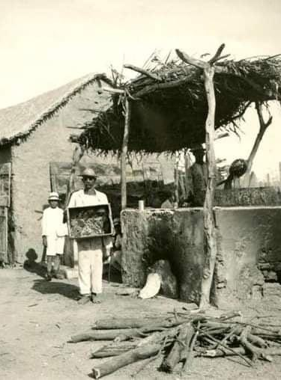

Slide 7
Vroeger of nu?

Slide 8
Vroeger of nu?

Slide 9
Vroeger of nu?

Slide 10
Vroeger of nu?

Slide 11
Vroeger of nu?

Slide 12
Vroeger of nu?

